Slide 1
ColdStorageService
Presentato da:
Leonardo Baraldi
Krystian Koss
Gabriele Tassinari

Slide 2
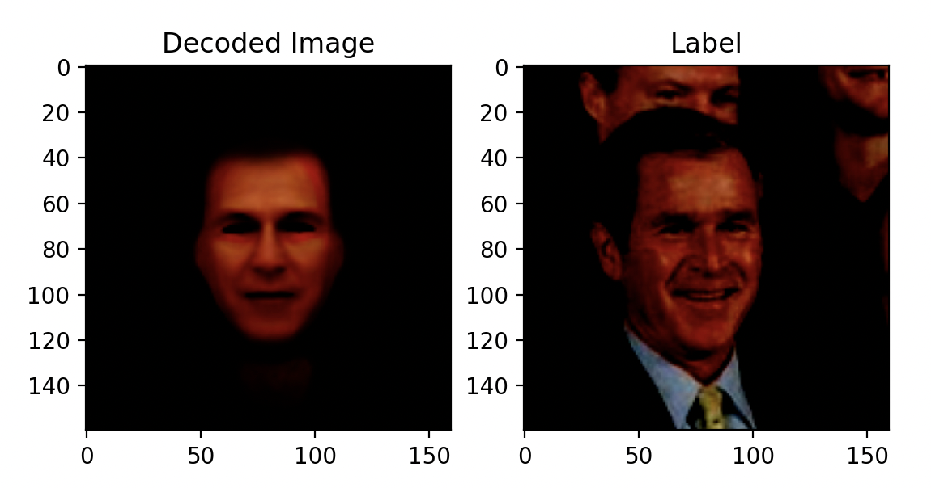
Architettura finale

Slide 3
Principali Problematiche
Dividere il progetto, distinguendo il core business: 5 sprint divisi in Sistema + TransportTrolley, ServiceAccessGui, Warning & Alarm Devices, ServiceStatusGui
Gestione della coda di Driver -> gestione ticket Working e Waiting ->2 ticket max in contemporanea (una gif da aggiungere sarebbe carina)
Aggiornare il peso della ColdRoom a carico depositato -> Il robot può avere problemi

Slide 4
Principali Problematiche
Problemi ticket -> fungono da prenotazione di spazio (sono univoci), quindi occorre verificarne la validità quando tale informazione potrebbe influenzare l'accettazione dei Fridge Truck successivi.
-----------------
Come mostrare al Driver se la sua richiesta è andata a buon fine o meno senza che debba rimanere in attesa
Problema distinzioni sessioni -> privacy dati
Come mostrare il peso della ColdRoom -> solo effettivo (non prenotato)

Slide 5
Principali Problematiche
Interfacciarsi a Spring / creazione della ServiceAccessGUI ???? Tipo architettura QAK Spring
----------------
Come gestire i messaggi per gli alarm? -> event alarm built-in
Come riattivare il sistema dopo un alarm? -> event resume
Come aggiornare il Led Device? -> coapUpdate (3 attori coinvolti)
Per gestione sonar sono 5 attori
Relazionarsi con MQTT per Rasberry PI remoto

Slide 6
Principali Problematiche
-------------------
Utilizzo del Pattern Observer per gestione messaggi
Posizione del Transport Trolley è solo iniziale e finale
Come aggiornare il peso considerando già i ticket scaduti? -> Ogni volta che la ColdStorageService si trova nello stato IDLE, viene effettuato un controllo di tutti i Ticket validi per identificare quelli scaduti e liberare lo spazio (prenotato) nella ColdRoom

